Slide 1
Біки
Основні відомості про біків

Slide 2
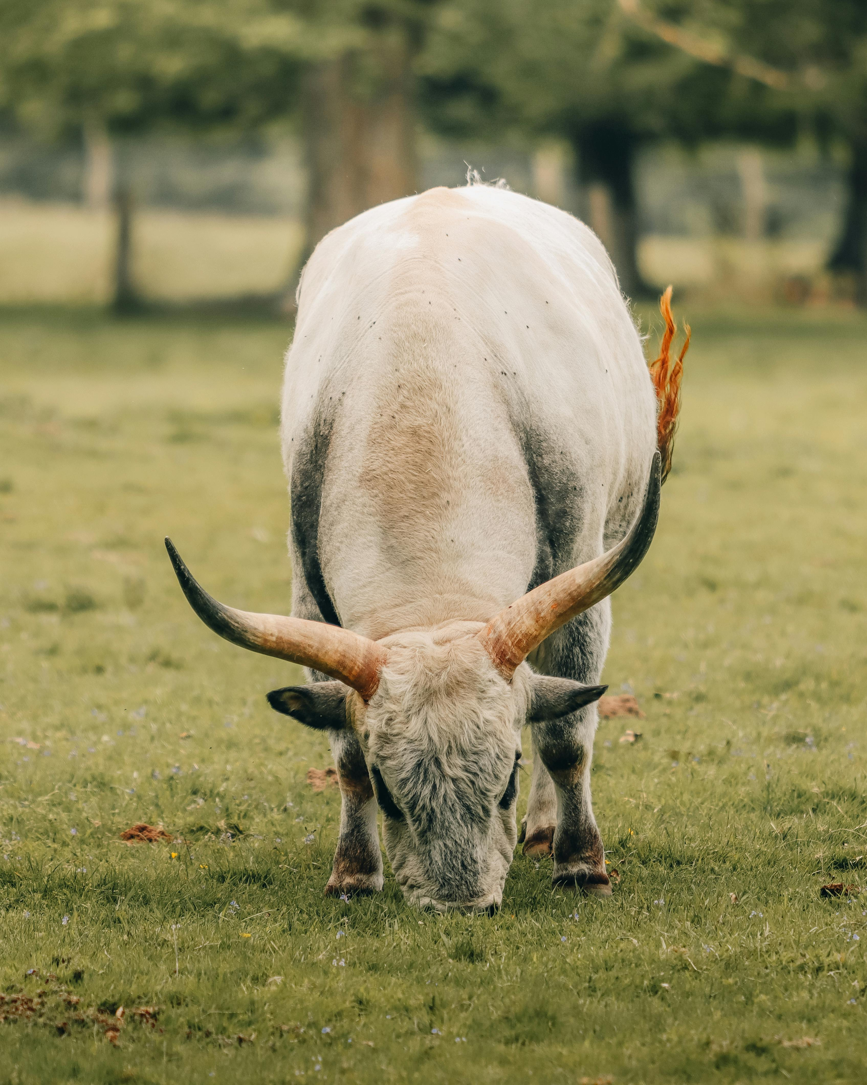
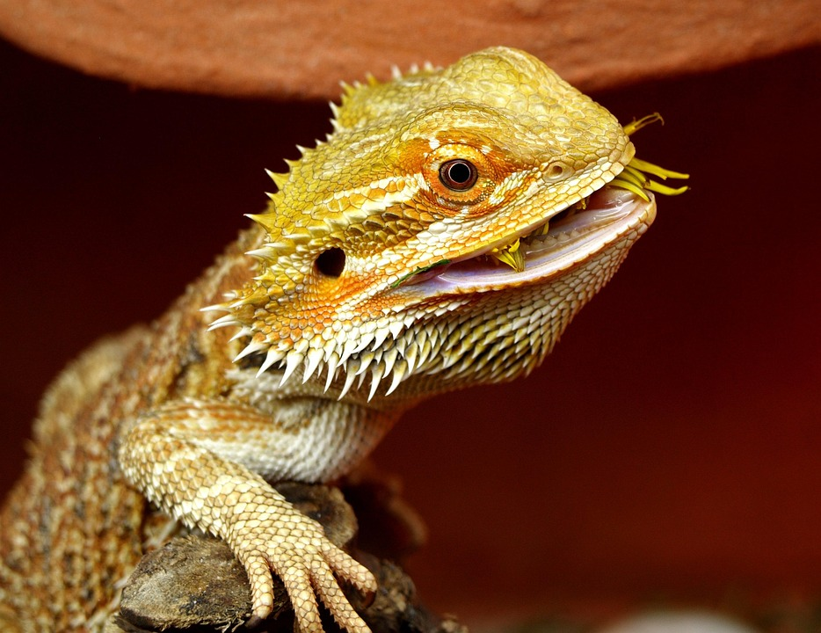
Зовнішній вигляд біків
Біки – це великі тварини з міцною будовою тіла, потужними рогами і сильною мускулатурою.

Slide 3
Поведінка і харчування
Біки живляться здебільшого травою і рослинністю. Вони відомі своєю агресивністю під час захисту території та в період шлюбного сезону.

Slide 4
Роль у сільському господарстві
У сільському господарстві біки використовуються для розведення худоби та для роботи на фермах.
Біки допомагають у підвищенні продуктивності поголів'я.

Slide 5
Відмінності між биком і коровою
Бик - це самець великої рогатої худоби, який має більшу мускулатуру, міцніші роги і більш агресивний характер.
Корова - самка великої рогатої худоби, яка використовується для виробництва молока та розмноження.

